Slide 1
標準化系統轉換介面
龍昱璇，楊晏妮，朱家儀

Slide 2
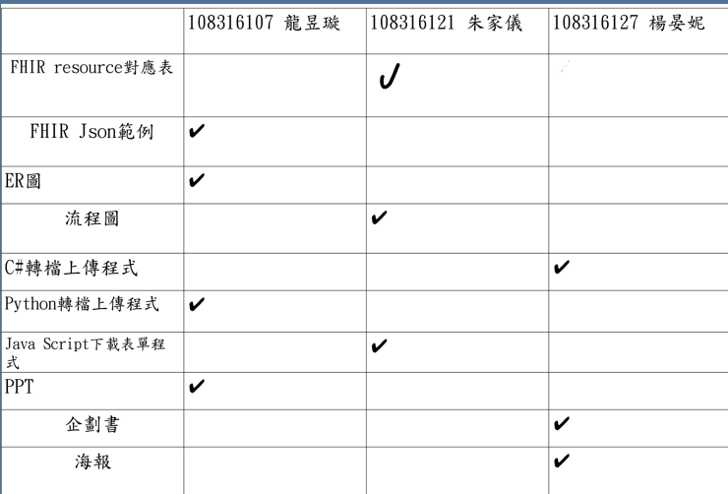
工作分配

Slide 3
各醫院資料儲存格式未統一
背景
跨系統介接較不方便
我們希望將病歷、委外處方、報告上傳至FHIR Server，方便跨醫院的醫師查閱。
目的

Slide 4
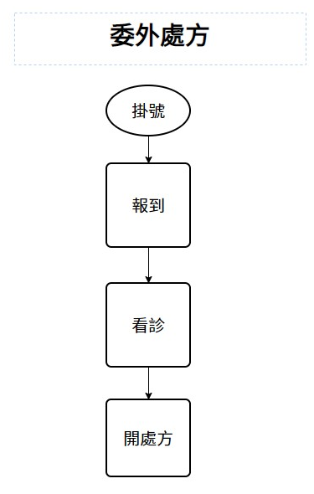
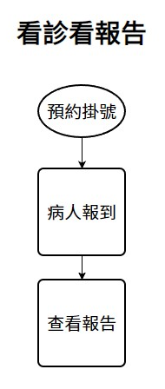
流程圖：
Appointment
Encounter
Encounter
DiagnosticReport
ServiceRequest
Observation
Notes:
(左邊是委外處方流程圖) 病人會預約掛號 報到 到診間看診 看診完後醫生會開立處方
所對應的 FHIR resources 分別為……
(右邊是看診看報告流程圖) 病人回診看報告也是先預約掛號
病人報到 然後到診間查看報告
所對應的 FHIR resources 為……

Slide 5
模擬情境：
一、
委託方（Ａ診所）因為內部無檢查儀器，須委託大醫院檢驗（Ｂ醫院）。
二、
Ｂ醫院產生檢驗報告並回報給Ａ診所下載檢驗報告做後續使用。
Notes:
接下來是我們的模擬情境分為(委託方 A診所)以及 (受託方 B醫院)
A診所可能因為內部無檢查儀器 需委託B醫院檢驗檢查 並產生檢驗報告
A診所則需下載檢驗報告 做後續使用

Slide 6
情境一
開立委外檢查單

Slide 7
檢驗委外
委託方
A診所開立委外單，並上傳至FHIR Server。
受託方
B醫院至FHIR Server下載委外單。
Notes:
我們架設一個可以給醫生開立委外處方的系統，讓醫生能直接將需要檢查的項目上傳至FHIR server，方便受託醫院下載查看。

Slide 8
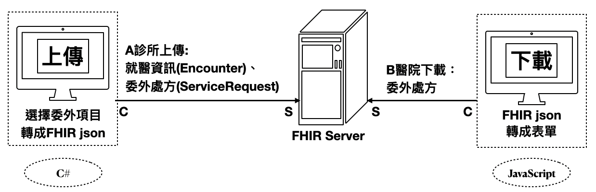
情境一 委外處方系統架構圖：

Slide 9
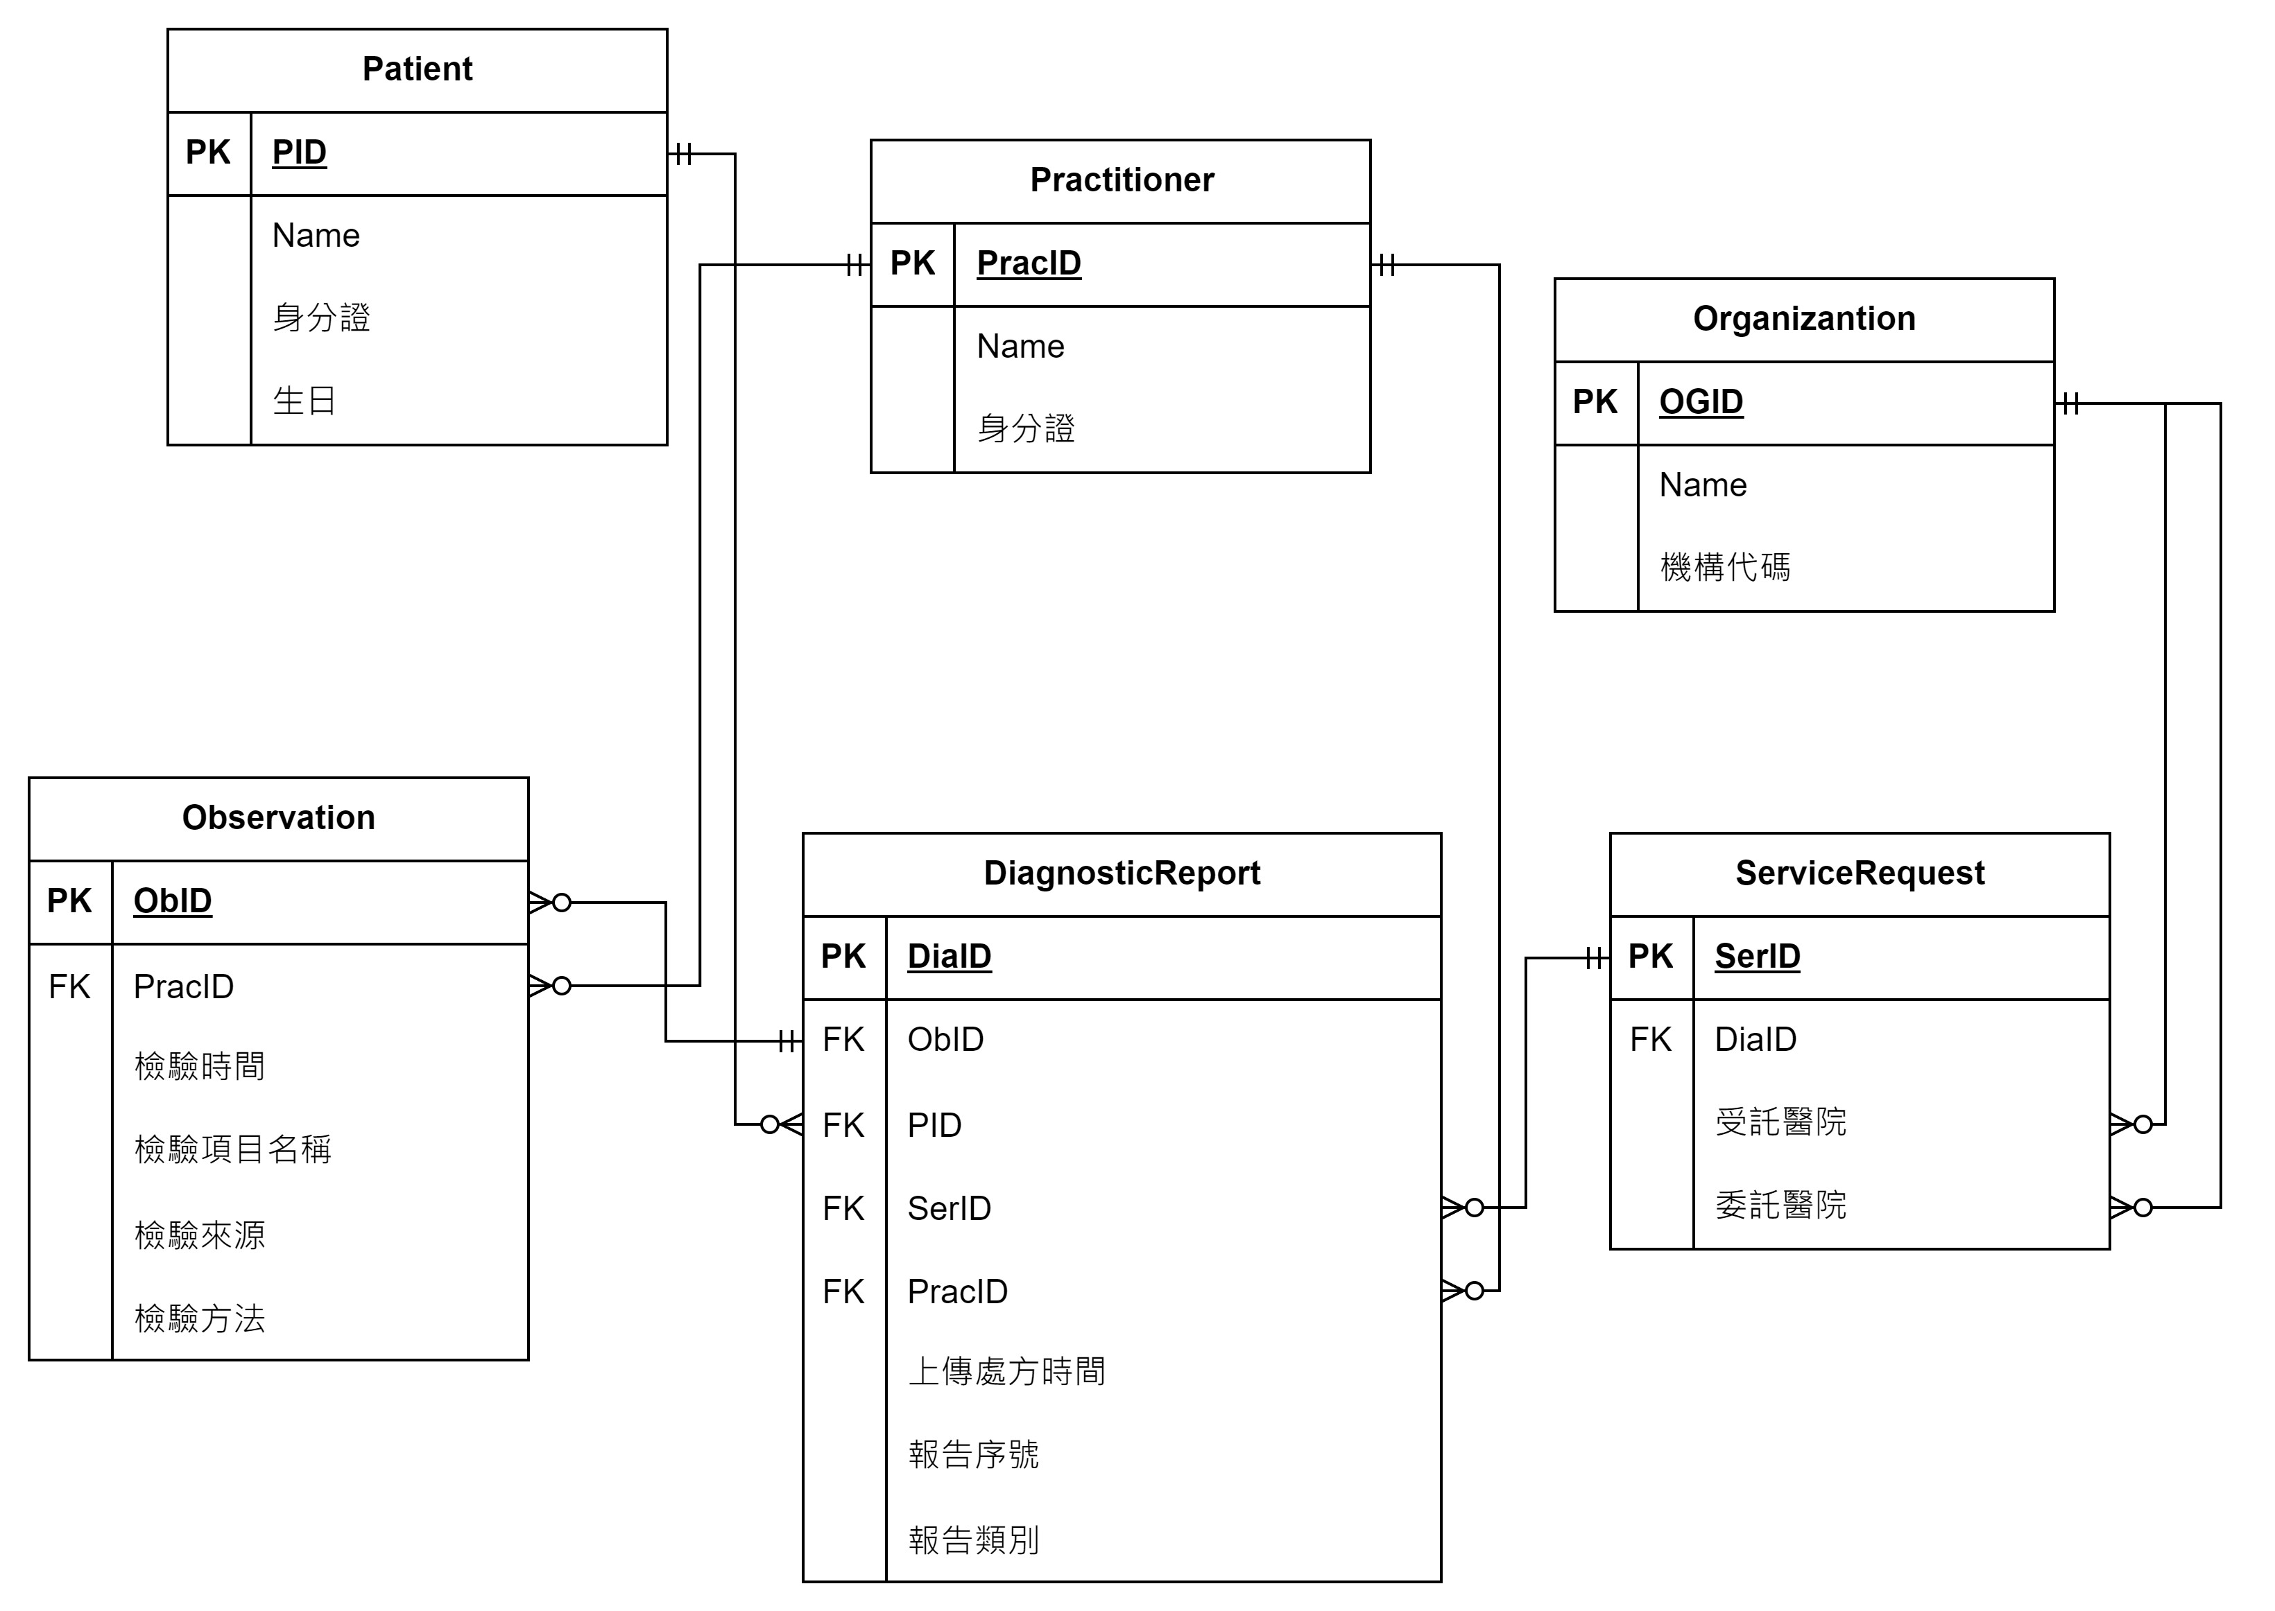
E-R圖：
Notes:
先唸中文

Slide 10
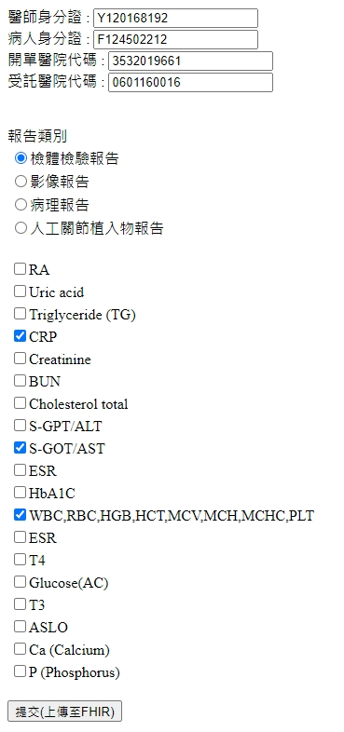
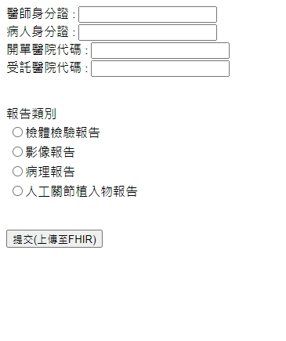
委外處方上傳頁面：
ServiceRequest
Encounter
{
DiagnosticReport
Observation

Slide 11
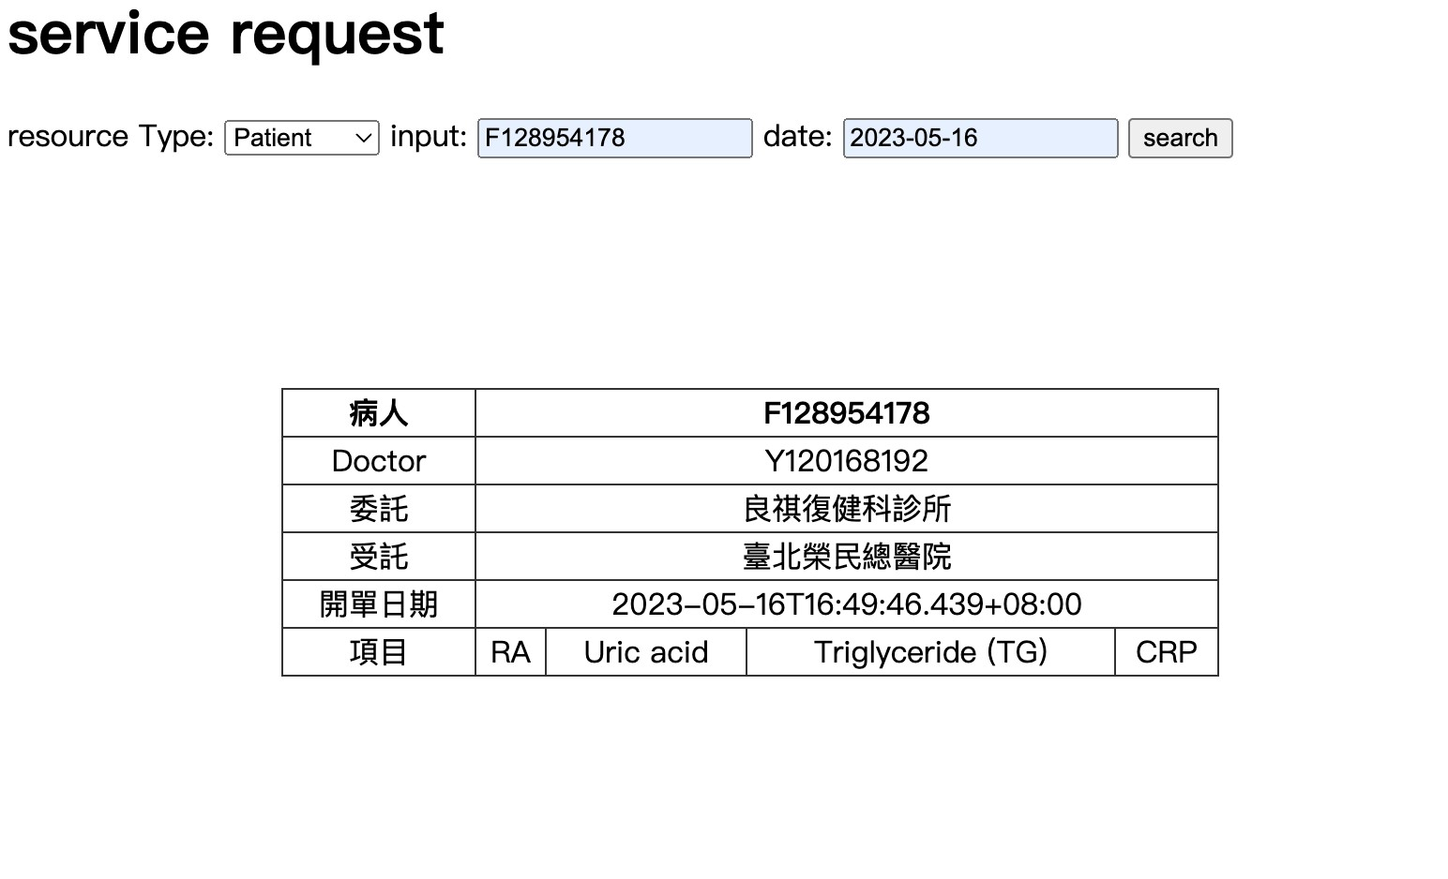
查看委外處方需檢查項目頁面：

Slide 12
情境二
上傳檢驗結果

Slide 13
檢驗結果上傳
受託
B醫院將檢驗報告結果上傳至FHIR Server。
委託
A診所可至FHIR Server下載檢驗結果。
Notes:
利用受託醫院向健保申報的xml檔案轉成FHIR JSON，再上傳至FHIR Server，方便委託診所查看病人的檢驗結果。

Slide 14
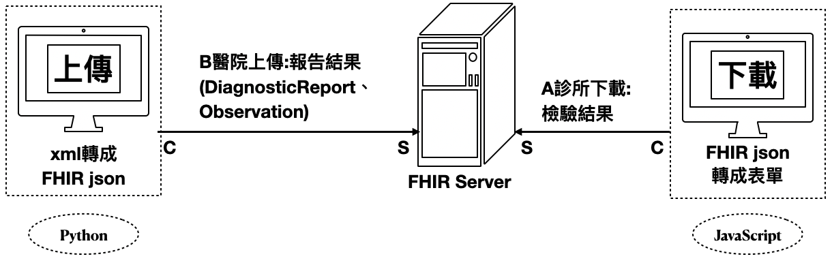
報告系統架構圖：
Notes:
上傳端適用python進行轉檔
下載的cline端是利用javascript和HTML呈現表單內容

Slide 15
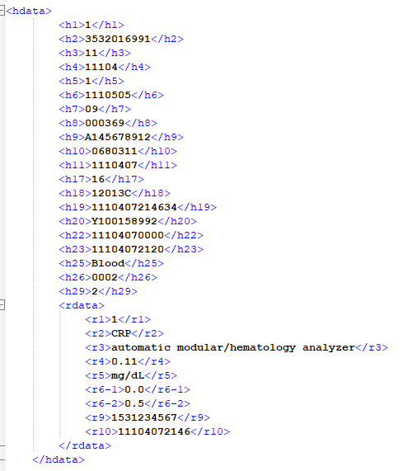
上傳至健保的xml檔
xml檔分為兩部分
1.「h開頭」為基本資料段
2.「r開頭」為檢驗資料段
Notes:
左邊這張圖是上傳至健保的xml檔

Slide 16
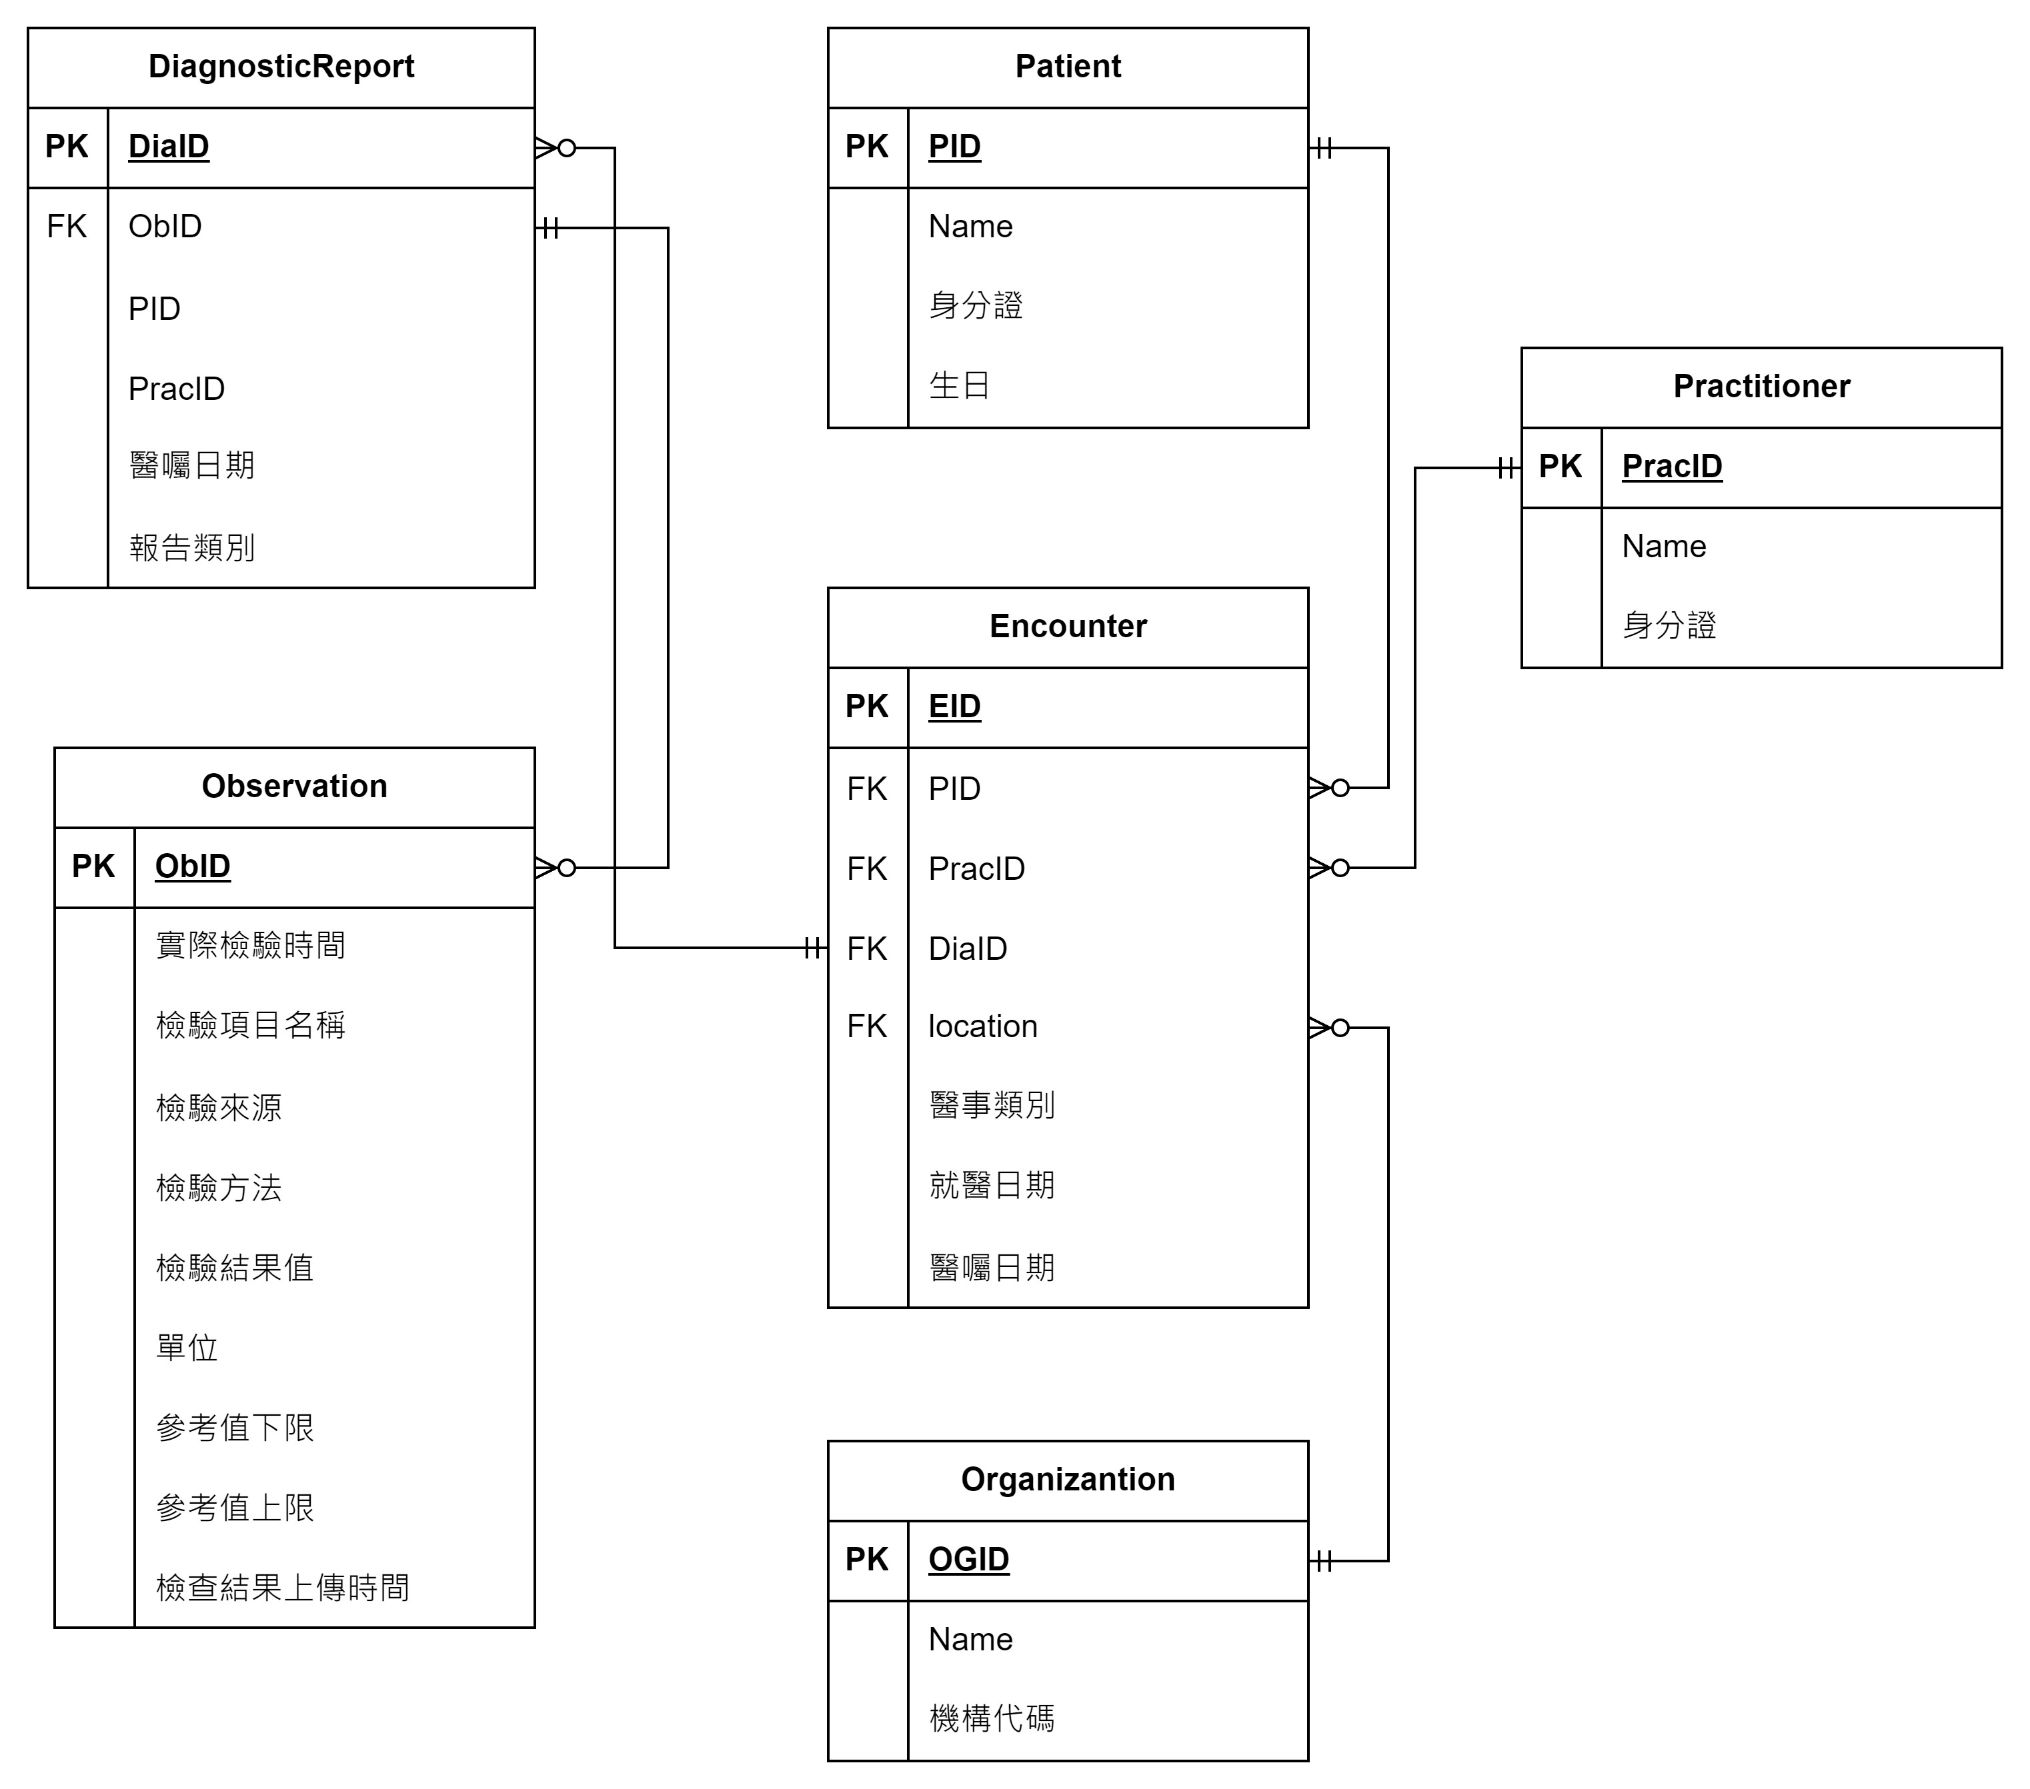
E-R圖：
Notes:
我們用到patient practitioner organization encounter diagnosticreport observation

Slide 17
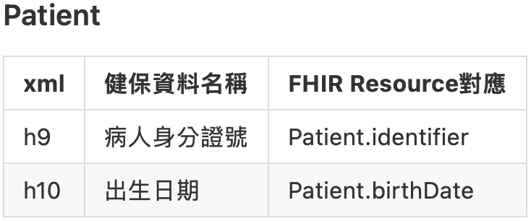
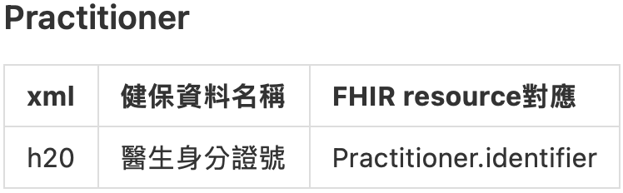
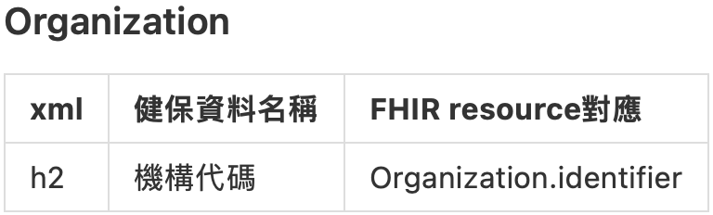
上傳健保的資料所對應的FHIR resource
我們藉由xml檔的資料名稱，找尋對應的fhir resource
Notes:
先唸中文

Slide 18
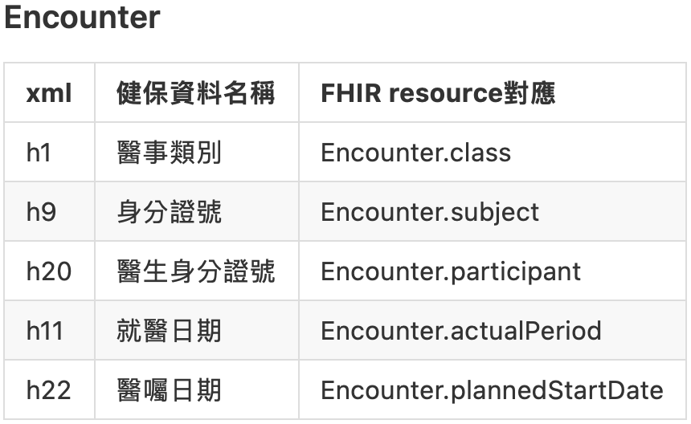
（就醫紀錄）
Notes:
這些欄位會對應到fhir resources 的encounter
主要紀錄看診的人事時地

Slide 19
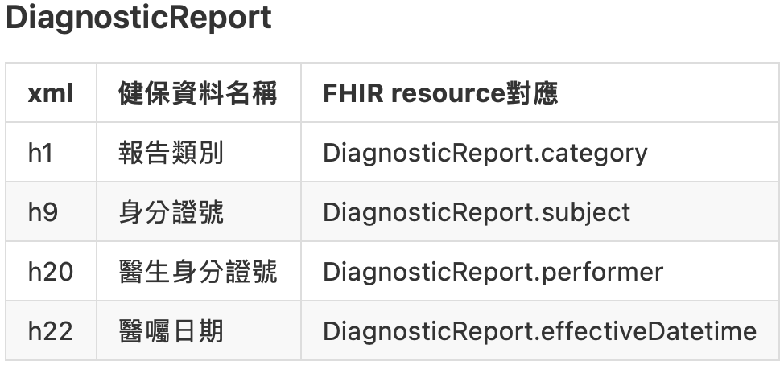
（醫院報告）
Notes:
這些欄位會對應到fhir resources 的DiagnosticReport
我們的系統主要做的事檢體檢驗報告

Slide 20
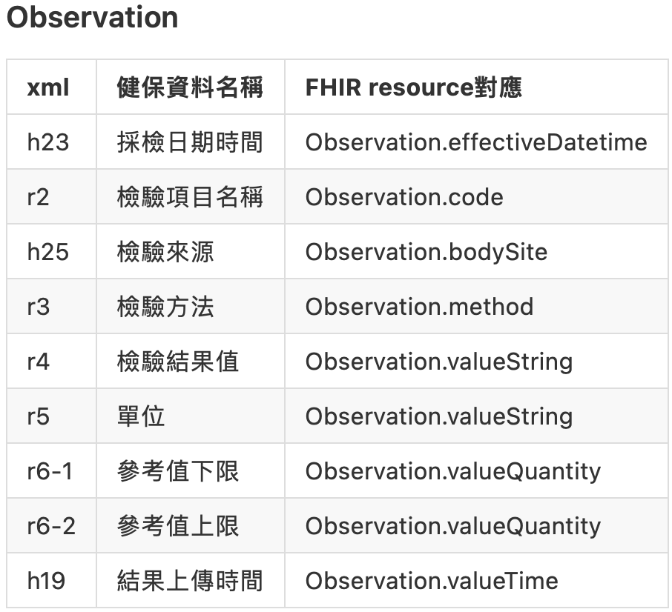
（檢驗項目）
Notes:
這些欄位會對應到fhir resources 的observation

Slide 21
查看檢驗結果報告
Notes:
demo畫面

Slide 22
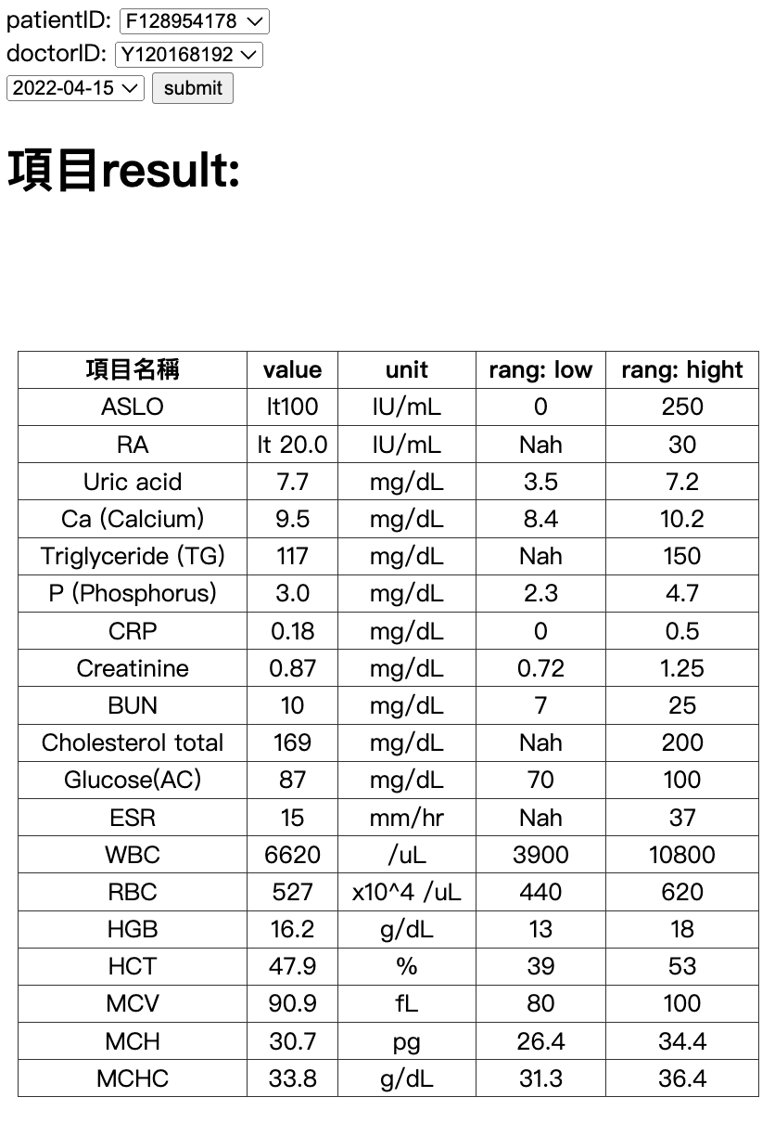
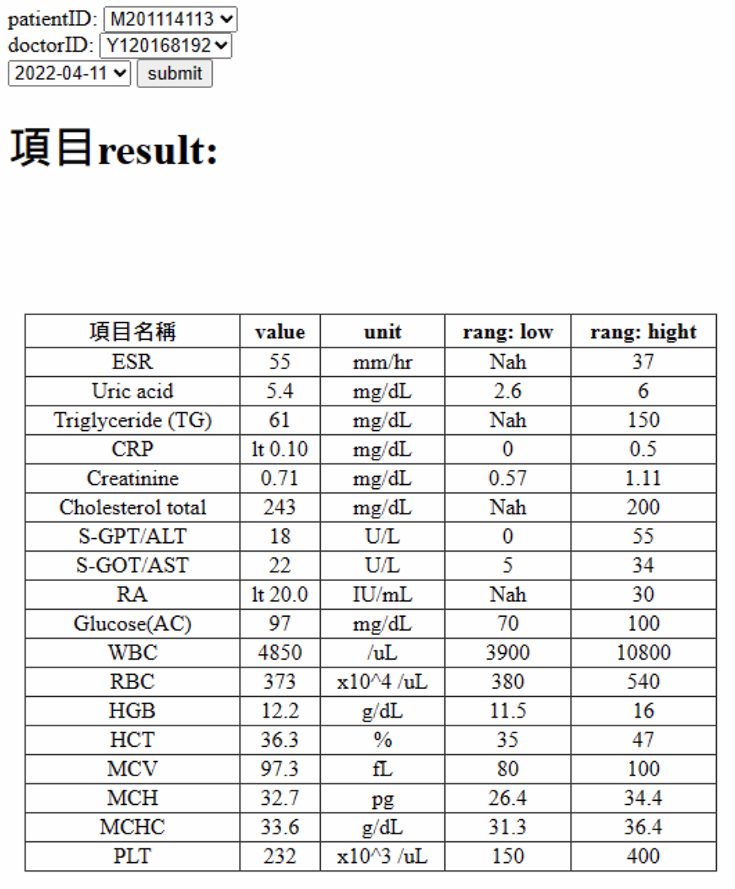

Slide 23
Ｑ&Ａ

Slide 24
謝謝聆聽
Thanks for listening
龍昱璇，楊晏妮，朱家儀

